Slide 1




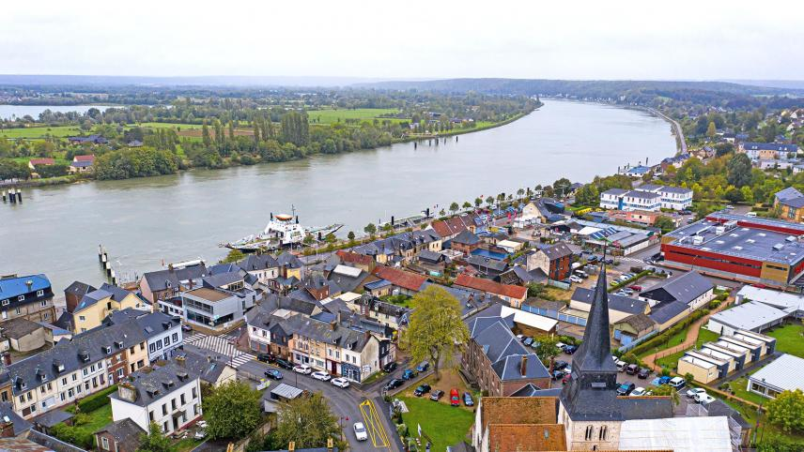






^{Atelier hors les murs}
^{Mars 2023}
^{Webinaire Fédération des Parcs}
^{Parc naturel}
^{régional des Boucles}
^{de la Seine Normande}

Slide 2

^{Atelier hors les murs}
^{Mars 2023}
^{Parc naturel}
^{régional des Boucles}
^{de la Seine Normande}
https://www.youtube.com/watch?v=E_SfE30wMio
Une vidéo de la Fédération sur l’atelier à Duclair

Slide 3


LES ECOLES PARTENAIRES
Atelier de Projet urbain et territorial S7
DE Architecture Villes Territoires
Ensa Normandie
Equipe enseignante:
Gabriella Trotta
Joseph Altuna Antoine Apruzzese Marie Chabrol Patrice Gourbin Dominique Lefrançois
Projet ingénierie territoriale
Master of science
Agriculture urbaine et villes vertes
Institut Polytechnique UniLaSalle
Equipe enseignante:
Marie Ben Othmen
Marie-Pierre Bruyant
Premier contact lors d’une visio de la Fédé des parcs 2021
Un partenariat développé sur deux années 2021 et 2022 Rives-en-Seine puis Duclair

Slide 4

RECHERCHE DE PARTENAIRES
D’autres partenaires associés à la démarche :
Syndicat de Bassin Versant
Métropole Rouen Normandie
Recherches de partenaires techniques et financiers : acteurs qui travaillent sur ces territoires afin de réaliser un atelier ancré dans le contexte local
Apports financiers
la DDTM 76
l’EPF Normandie
le SGAR Normandie au titre du Fonds National d’Aménagement et de Développement du Territoire (FNADT)
Duclair (en nature = repas et salles)
PNR Boucles Seine Normande
Fédération des Parcs
Budget 30 000 €
Notes:
Intervenir pendant workshop – entrer dans les discussions avec les élèves – tous les projets pourquoi pas. Faire réfléchir et aider à faire avancer. Opérationnel …

Slide 5
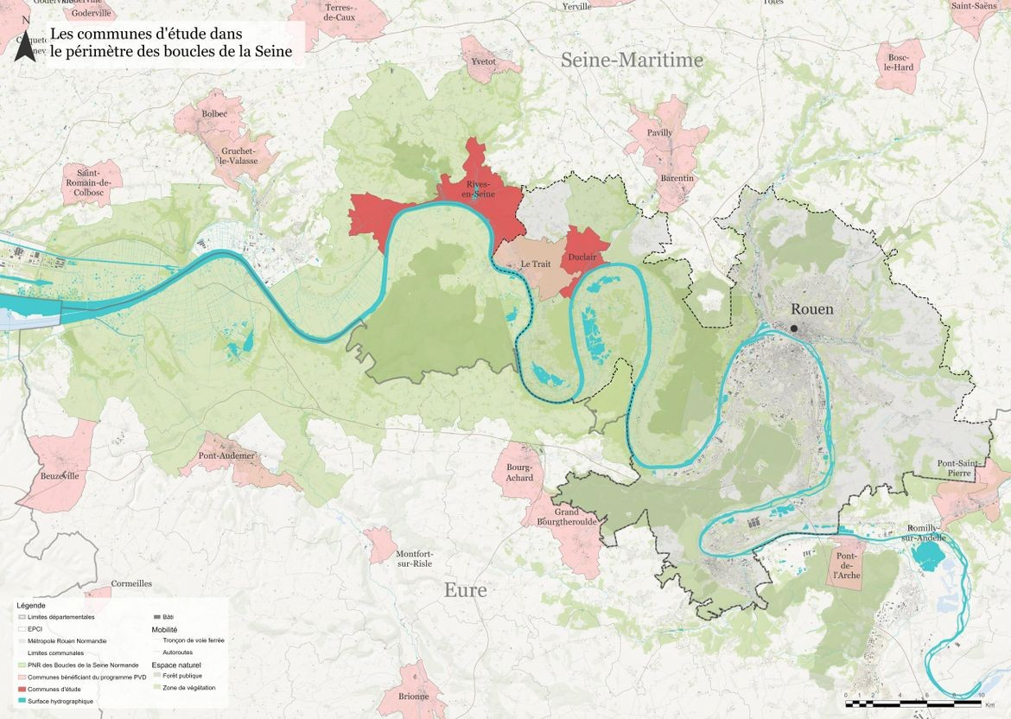
RECHERCHE DE VILLES VOLONTAIRES POUR L’ATELIER
Le choix des terrains d’étude : Rives-en-Seine et Duclair:
programme Petites Villes de Demain
fortes relations à l’eau et plusieurs vulnérabilités, d’origine naturelle et anthropique
enjeux communs
Des intérêts communs des partenaires (acteurs et chercheurs):
le projet urbain et territorial durable en milieu peu dense (rural, péri-métropolitain)
les territoires de l’eau (thème fédérateur ENSAN, littoral normand et vallée de la Seine)

Slide 6
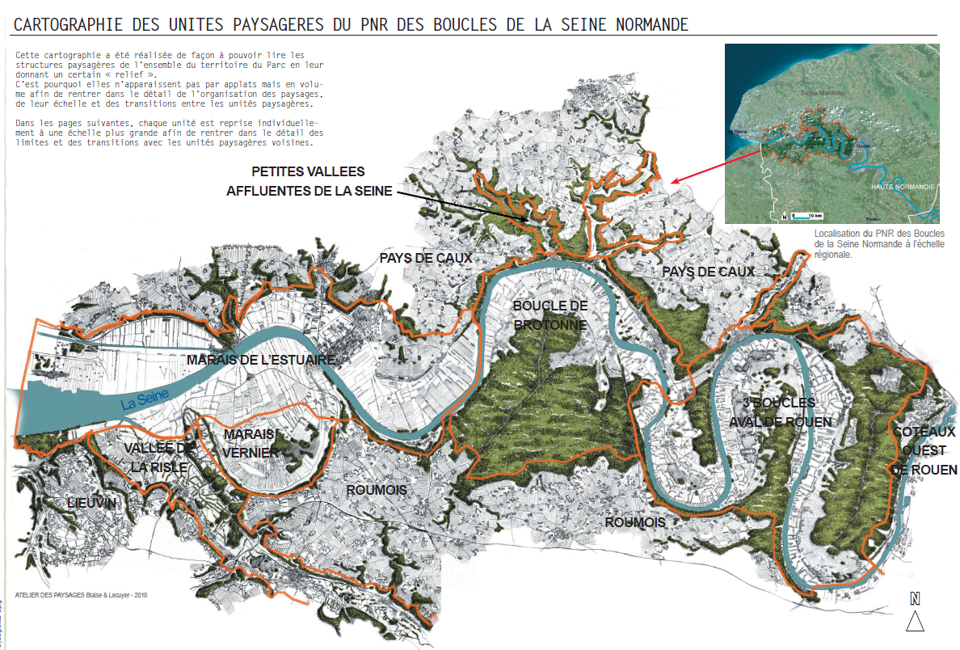
Rives en Seine
2021 - 2022
Duclair
2022-2023

Slide 7
LES OBJECTIFS
Sensibiliser les étudiants aux enjeux actuels d’aménagement et réflexions menées dans une commune appartenant au parc naturel régional des Boucles de la Seine Normande, labellisée petite ville de demain et de leur permettre de comprendre le rôle des différents acteurs.
Mobiliser des équipes d’étudiants, de disciplines différentes afin de développer une approche pluridisciplinaire et croisée
Sensibiliser les élus et habitants et développer une réflexion sur différents sites de projets aussi bien sur les formes d’urbanisation, la densité, que sur les espaces publics et communs
Face aux projets métropolitains ‘pionniers’ nécessité de concevoir des modes d’intervention spécifiques aux territoires ‘ordinaires’ des PVD, qui méritent autant d’attention

Slide 8
MÉTHODE PÉDAGOGIQUE : ENTRE IN-SITU ET EX-SITU
Avant l’atelier
Une approche transversale et interdisciplinaire pour l’analyse de la ville avant l’atelier
Analyse spatiale et documentaire préalable à l’immersion
1 journée de visite et de rencontre.
Sur les 5 jours d’immersion:
Axes de réflexion par groupe sur 2 jours (préparer les groupes en amont) sur un site de projet
Exploration libre sans commande
Diagnostic collaboratif in situ
Rencontres d’experts
Un workshop avec des techniciens + élus sur ½ journée
Premières ébauches de projets - à partager / dialoguer avec le groupe avant fin de l’atelier.
(qui pourront ensuite être affinés par les étudiants architectes)
Après l’atelier
Une meilleure compréhension des apports théoriques suite à l’immersion dans le réel
Notes:
Faut-il mélanger techniciens et élus ? – peut être deux groupes ? -

Slide 9
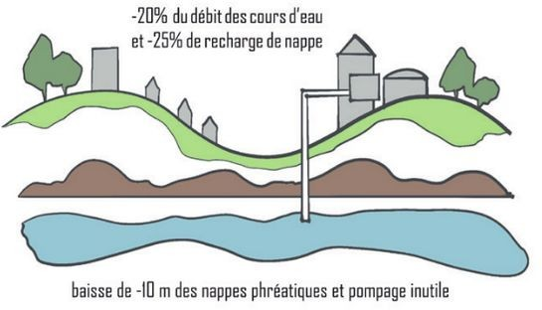
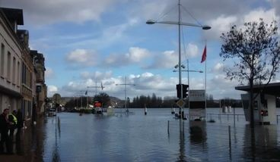
LA METHODE DEVELOPPEE PAR LES PROFESSEURS
Une analyse croisée des enjeux urbains, environnementaux et sociétaux pour nourrir le projet
CADRE THÉORIQUE: LE PROJET RÉSILIENT COMME QUESTION
QU’EST-CE QUE L’EAU RÉVÈLE DES TERRITOIRES ?
LA PLURIDISCIPLINARITÉ POUR NOURRIR LE PROJET MULTISCALAIRE
MÉTHODE PÉDAGOGIQUE : FORMULER DES HYPOTHÈSES DE PROJET PAR INDUCTION ET AJUSTEMENTS SUCCESSIFS

Slide 10
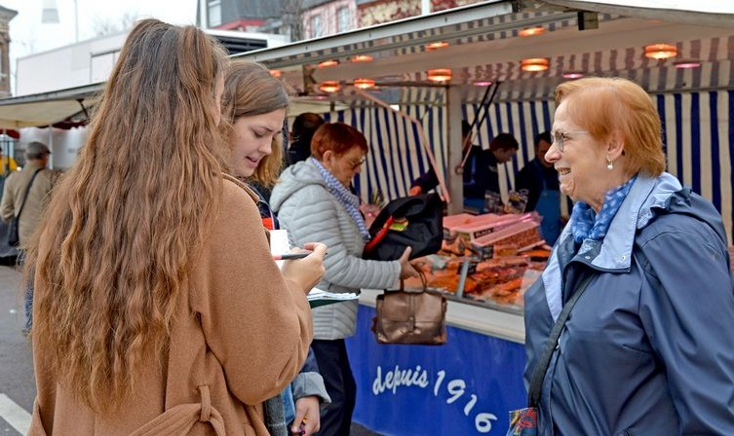
LES TEMPS FORTS
première visite de site 26 septembre 2022 pour les étudiants
un atelier sur place de 5 jours regroupant les deux écoles du 17 au 21 octobre 2022.
  Un atelier sur le marché le mardi
  Un workshop avec les élus et techniciens le mercredi après midi
  Une restitution intermédiaire le vendredi en fin de journée
un rendu des projets des étudiants 13 janvier 2023 - pour les 2 écoles.
Une présentation des résultats le 20 janvier 2023 auprès des élus et habitants lors des vœux du maire

Slide 11
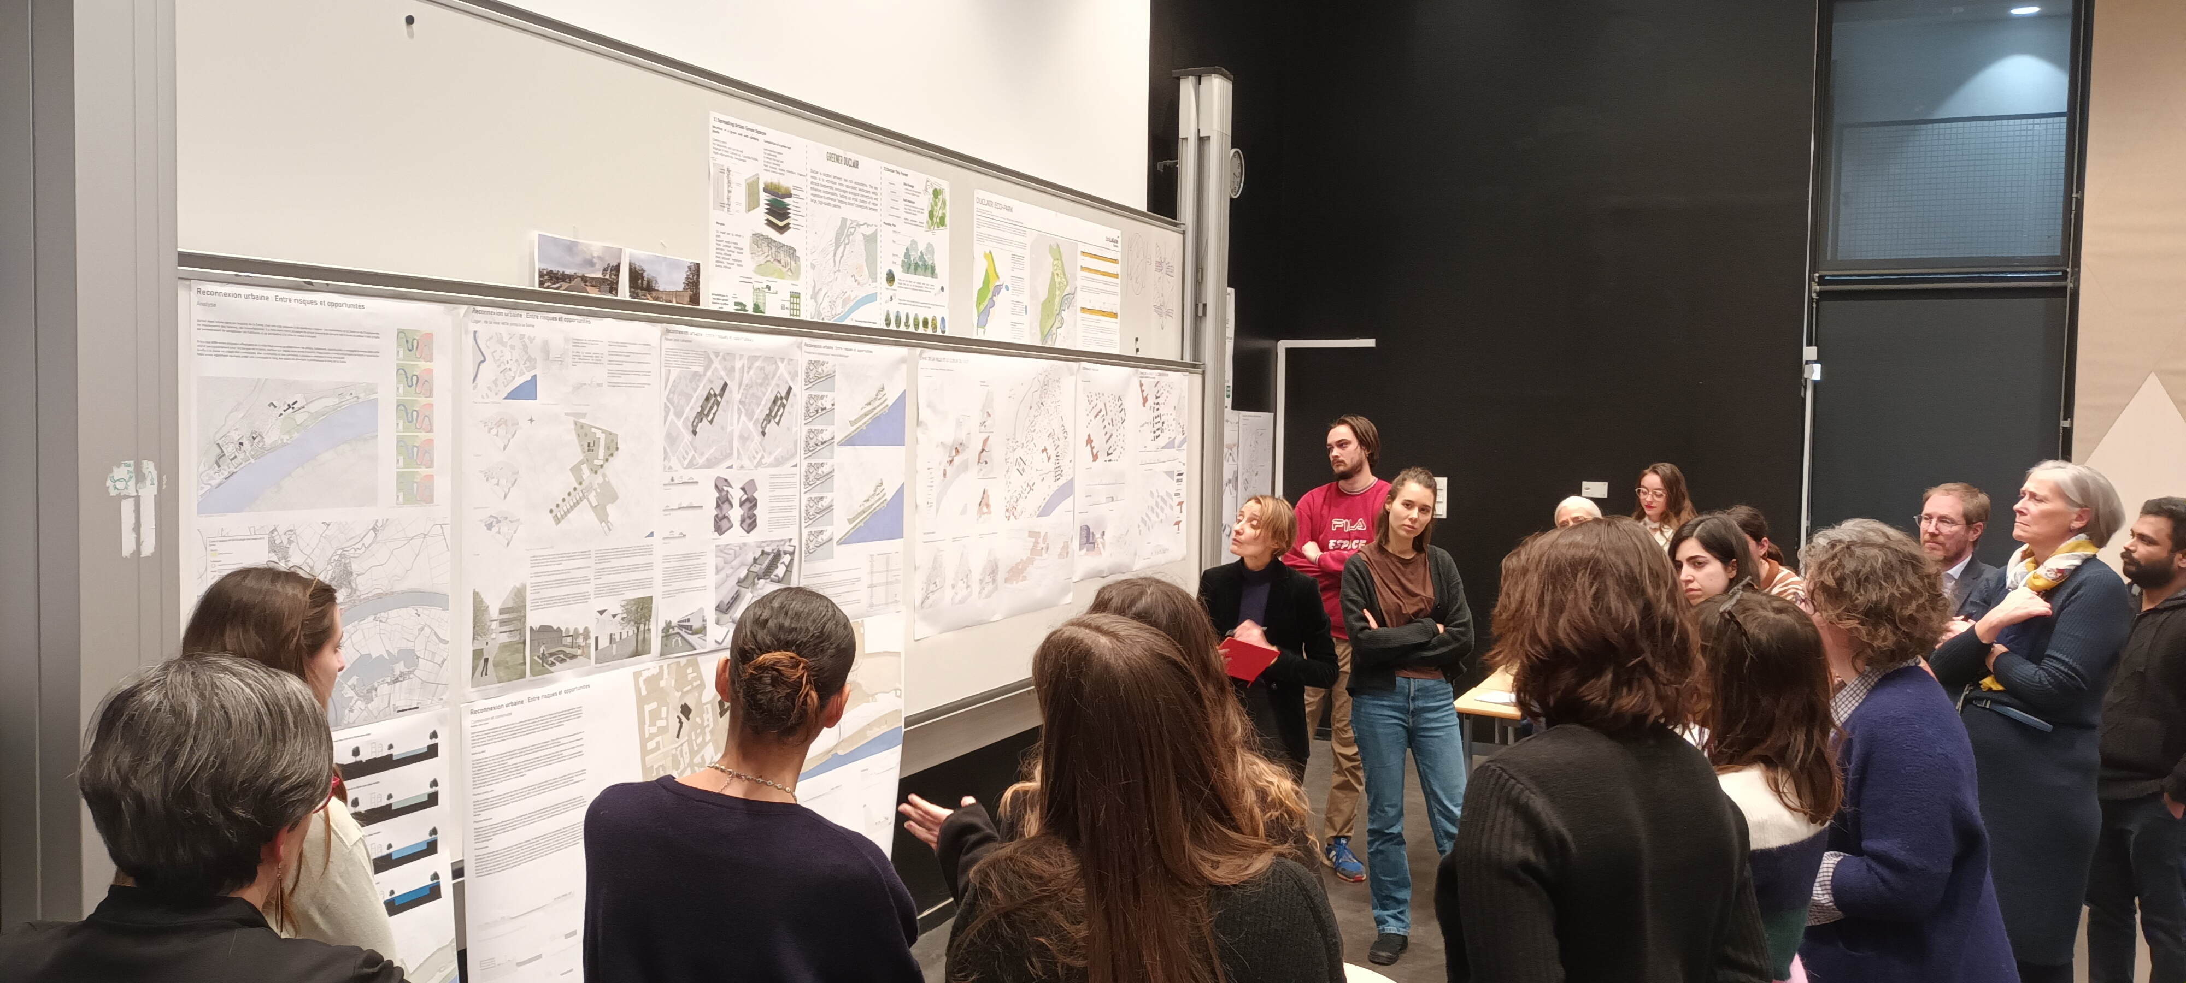
RESTITUTION
4 projets sur des sites précis
renouvellement urbain du secteur ouest du centre-ville
intensification et rénovation énergétique du pavillonnaire et ensemble moderne, remaillage des espaces publics de proximité, TC et modes doux
grands espaces publics de l’eau : le parc de l’Austreberthe
le réaménagement des quais de la Seine en fonction des temporalités courtes (marées) et longues (changements climatiques)
Et deux projets
Duclair plus vert (continuités écologiques)
La ville nourricière
Sous plusieurs formats
sous forme de planches projets / maquettes
Pour les partenaires : livrable synthétique à valoriser (4 à 8 pages)
Publication : en cours
Notes:
Résumé des recherches : faire carnet de croquis

Slide 12
L’INTERET DE LA DEMARCHE
Intérêt pédagogique pour les étudiants : rencontre des élus, acteurs du territoire, habitants.
Présence sur 5 jours permet une vraie appropriation des lieux. Co contruction du diagnostic et des pistes d’actions.
Présenter des projets qui font réfléchir les élus à long terme – parfois aborder des sujets sur lesquels ils ne se projettent pas.
Apporter en même temps un regard extérieur et les sensibilités de la jeune génération de concepteurs (engagés) de la région (conscients des enjeux) ou étrangers (porteurs d’autres cultures)
Déclencher le débat : sur le changement climatique – la place de la voiture dans la ville – les mobilités douces – la place de la nature dans la ville – les risques
Difficultés : coordonner les plannings / disponibilité des étudiants suite restitution / multiplication des partenaires rend plus lourd le côté administratif.
Notes:
Résumé des recherches : faire carnet de croquis

